Slide 1
Имя Д.И.Менделеева в географических названиях.
Презентацию подготовили:
Баранов С.-ученик 9 класса Мошковской СОШ
Воронцова О.Е. – учитель химии Мошковской СОШ Торжокского района Тверской области

Slide 2
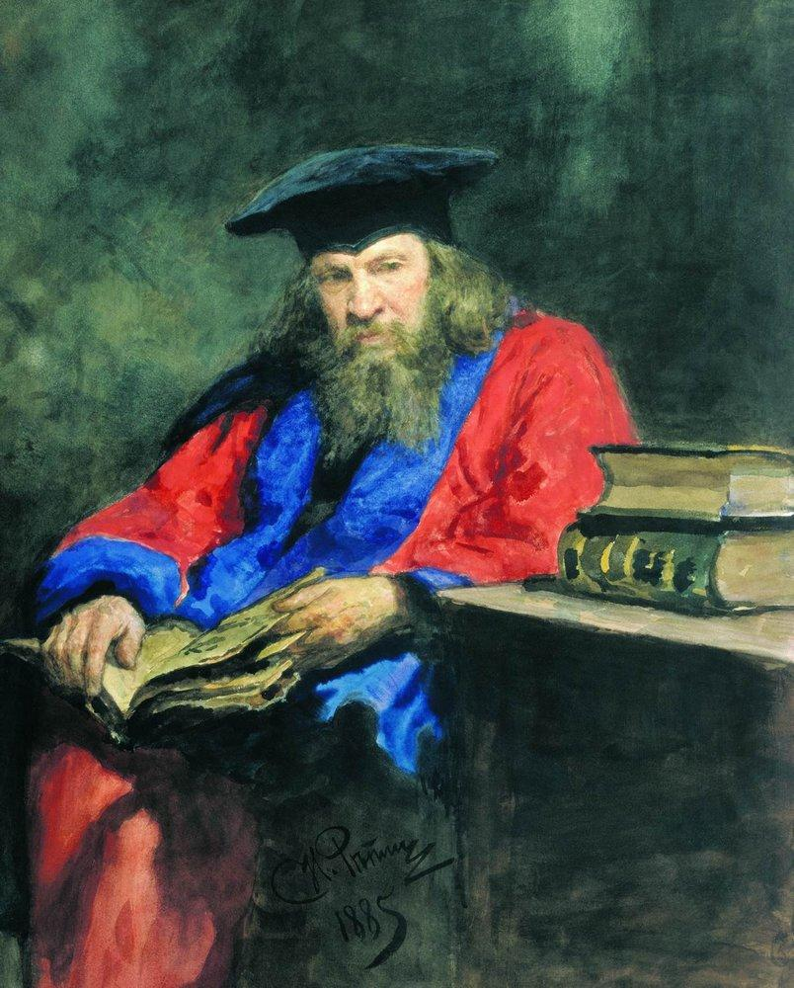
Д.И.Менделеев 1834 - 1907

Slide 3
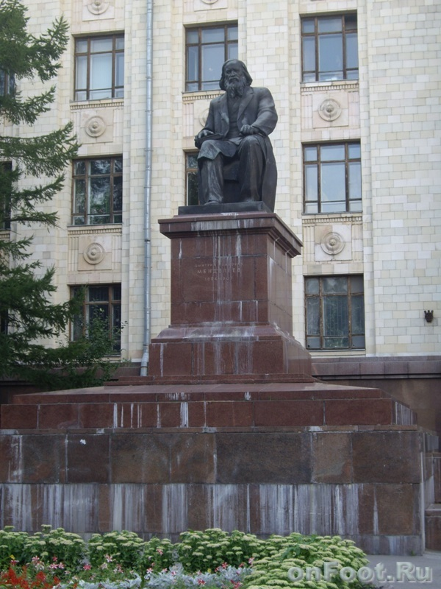
Памятник Д. И. Менделееву в г. Москве 1953 г.
Памятник великому учёному-химику был открыт перед главным входом на Химический факультет МГУ. Работа скульптора А.О. Бембеля.
С другой стороны здания между Университетским и Ло­моносовским проспектами расположена Мен­делеевская улица .

Slide 4
Подводный хребет Менделеева в Северном Ледовитом океане
В центральной части Северного Ледовито­го океана расположен подводный хребет, про­тянувшийся приблизительно на 500 км от ост­рова Врангеля. Он назван именем Д.И.Менде­леева.

Slide 5
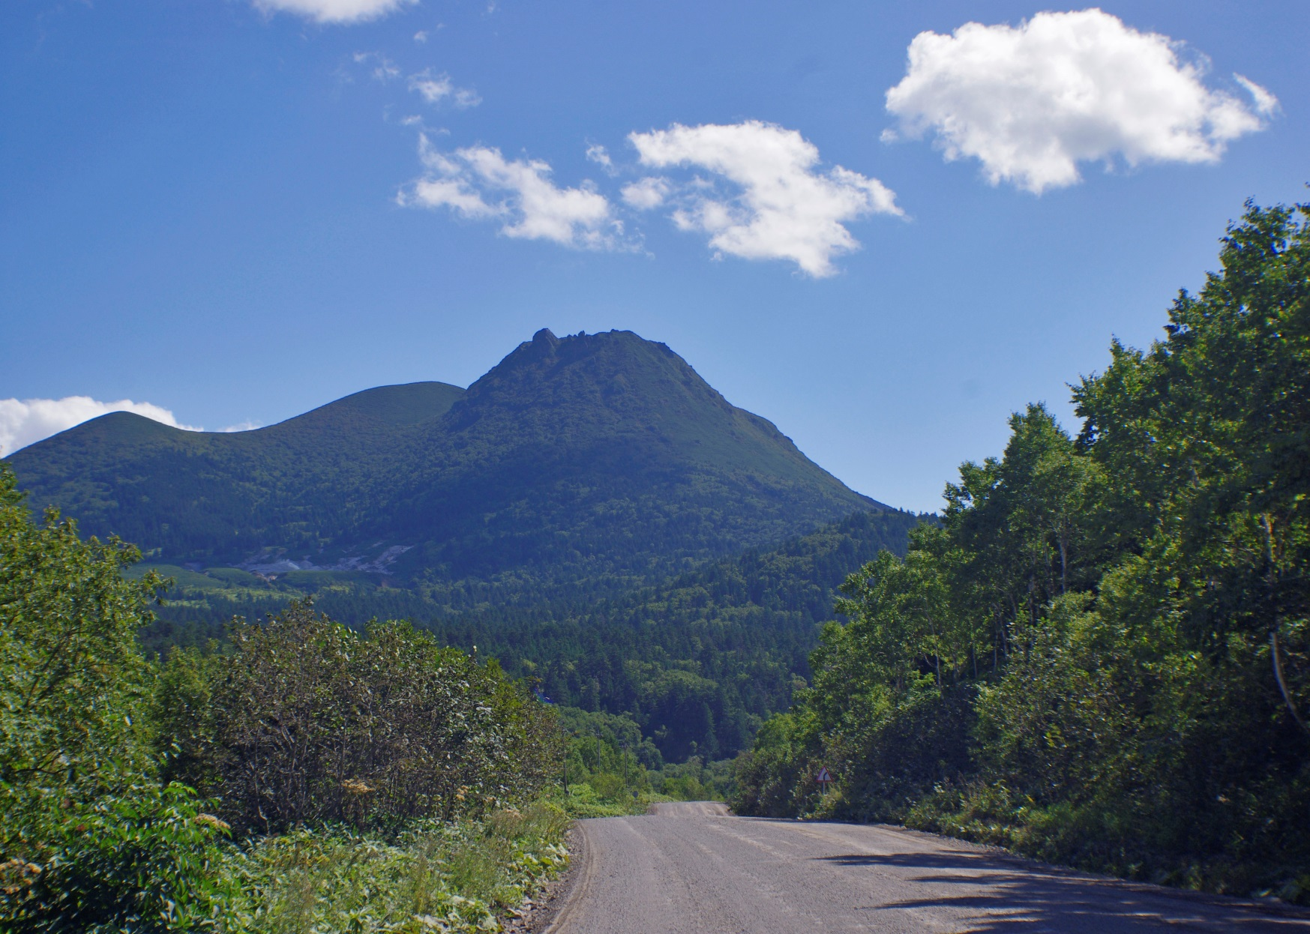
Вулкан имени Д. И. Менделеева
На южном окончании Курильской гряды на­ходится остров Кунашир. В центре его, в 12 км к юго-западу от г. Южно-Курильска, возвышается на 888,4 м над уровнем моря действующий вул­кан, с 1946 г. носящий имя Д.И.Менделеева.

Slide 6
Ледник Менделеева
На Новой Земле находится ледник Менде­леева, открыл его и дал название русский по­лярный исследователь В.А.Русанов.

Slide 7
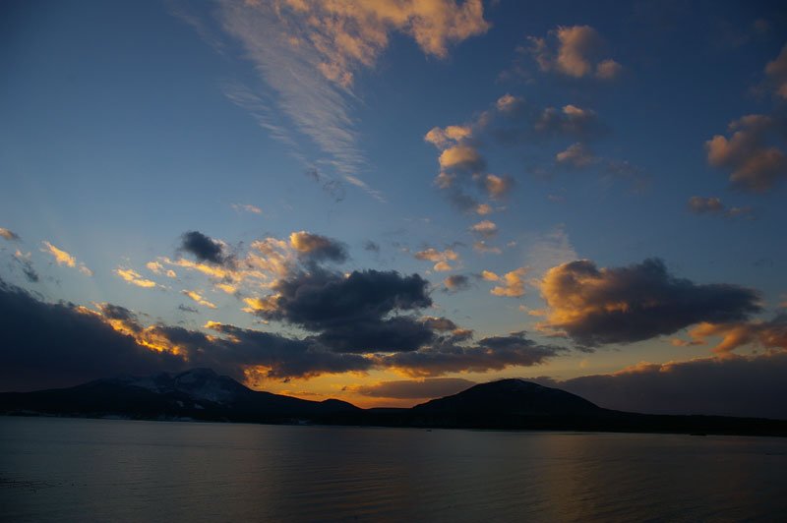
Гора Менделеева
В 1900-1901 гг. участником русско-швед­ской экспедиции А.С.Васильевым на острове Шпицберген была открыта равнина, которой он дал название равнина Менделеева, а на север­ной части острова Новая Земля А.С.Васильев обнаружил гору, которую назвал горой Менде­леева.

Slide 8
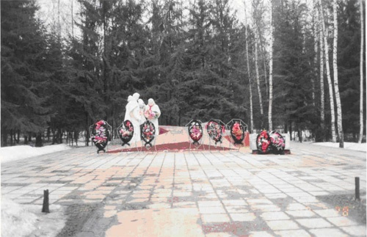
п. Менделеево московская область
В Солнечногорском районе Подмосковья на реке Клязьме в 1957 г. образован поселок городского типа Менделеево, в котором находит­ся Всесоюзный научно-исследовательский ин­ститут физико-технических и радиотехничес­ких измерений.

Slide 9
В татарстане есть г. Менделеевск

